Slide 1
Laboratorio de Computación III
Docente: Angel Simón

Slide 2
Contenidos
Parcial 1
Parcial 2
Normalización de Base de Datos
Conceptos fundamentales del Modelo Relacional
Consultas de Acción
Consultas de Selección
Vistas
Procedimientos almacenados
Transacciones
Triggers
Final = Parcial 1 + Parcial 2

Slide 3
Evaluaciones
Parcial 1
  Recuperatorio: Diciembre y Febrero
Parcial 2
  Recuperatorio: Diciembre y Febrero
Final
Todas las evaluaciones son escritas en papel.

Slide 4


Software

Slide 5
De archivos de datos a bases de datos
class Empleado{
private:
int ID;
Fecha nacimiento;
char apellidos[50];
char nombres[50];
char genero;
float sueldo;
public:
// setters
// getters
// validación que pidió Kloster
};
class EmpleadoController{
public:
static bool agregar(Empleado);
static bool modificar(Empleado);
static bool eliminar(Empleado);
static Empleado buscar(int);
};

Slide 6
De archivos de datos a bases de datos
CREATE TABLE empleados(
id bigint not null primary key,
nacimiento date not null,
apellidos varchar(50) not null,
nombres varchar(50) not null,
genero char null,
sueldo money not null check (sueldo > 0)
)

Slide 7
De archivos de datos a bases de datos: Tipos de dato
Texto
C/C++
SQL
char
string
char
nchar
varchar
nvarchar

Slide 8
De archivos de datos a bases de datos: Tipos de dato
Números enteros
C/C++
SQL
bool
short
int
long
bit
tinyint
smallint
int
bigint

Slide 9
De archivos de datos a bases de datos: Tipos de dato
Números decimales
C/C++
SQL
float
double
decimal
money
smallmoney
float

Slide 10
De archivos de datos a bases de datos: Tipos de dato
Fechas
C/C++
SQL
struct tm
time
date
smalldatetime
datetime

Slide 11
Bases de datos: Tipos
Relacionales
No relacionales
Microsoft SQL Server
Oracle
PostgreSQL
MySQL
MariaDB
MongoDB
Redis
CouchDB
Cassandra
Firebase Realtime Database
DynamoDB

Slide 12

Bases de datos: Arq. Cliente Servidor

Slide 13
Bases de datos: Elementos de bases de datos
Servidor de base de datos
Restricciones
Vistas
Procedimientos almacenados
Triggers
Usuarios
Permisos
Etcétera
Base de datos
Tablas
Columnas
Filas

Slide 14
Modelo relacional: Clave primaria/única
Restricción que no permite valores duplicados en la/s columna/s definida como clave.
Legajo (PK) | Apellidos | Nombres
1000 | Simón | Angel
2000 | Pérez | Juan
2000 | Rodríguez | Sabrina

Slide 15
Modelo relacional: Clave foránea
Restricción que no permite valores en la/s columna/s definidas como clave que no existan en la/s columna/s definidas como referentes.
Legajo | Apellido | IDCarrera (FK)
1000 | Simón | 1
2000 | Pérez | 2
3000 | Rodríguez | 10
ID (PK) | Nombre | Nivel
1 | Técnico Universitario en Programación | Tecnicatura
2 | Ingeniería mecánica | Grado
3 | Maestría en seguridad informática | Posgrado

Slide 16
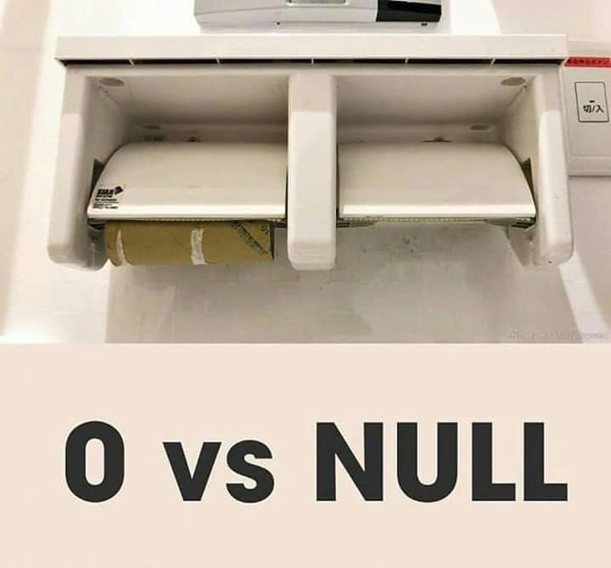
Modelo relacional: Nulidad
La capacidad de indicar que un atributo no posee un valor.
Legajo | Apellido y nombres | Sexo | Fecha graduación
1000 | Pérez, Juan | M | 10/3/2019
2000 | Lux, Romina | F | 11/3/2019
3000 | López, Carla | null | 25/3/2019
4000 | Ruiz, Damián | null | null

Slide 17
Modelo relacional: Check
Regla de validación que posee una columna y que obligatoriamente debe cumplirse.
Ejemplos:
Una fecha debe ser menor a la fecha de hoy.
Un importe debe ser mayor a cero.
Un número debe estar entre 1 y 10.
Un carácter sólo puede contener E, C, T
El largo de una cadena debe ser mayor a 5.
NOTA: Si una columna acepta valores nulos y posee un check. Entonces el valor nulo es válido ante la validación del check.

Slide 18
Formas normales
Serie de reglas que organizan la información de una base de datos de manera correcta. Deben ser tenidas en cuenta desde el diseño de la base de datos y dependen del contexto del problema a representar.
Primera forma normal | Todos los dominios subyacentes de los atributos contendrán valores atómicos.
Segunda forma normal | Todos los atributos no clave dependerán por completo de la clave primaria.
Tercera forma normal | Todos los atributos no clave dependen de manera no transitiva de la clave primaria.

Slide 19
1FN - Situación problemática
Contactos
DNI | Apellido | Nombres | Teléfonos
1000 | Fernández | Carlos Martín | 1111-1111, 2222-2222
2000 | López | Juliana | 3333-3333, 4444-4444, 5555-5555
3000 | Freire | Dalmiro | No tiene
4000 | Villalba | Julieta | 6666-6666
5000 | Perrone | Candela | 7777-7777, 1111-1111
¿Cómo procedemos para eliminar el teléfono 4444-4444 del contacto López Juliana?
¿Cómo contabilizamos cuántos teléfonos tiene cada contacto?

Slide 20
1FN - ¿Solución verdadera?
Contactos
DNI | Apellido | Nombres | Teléfono 1 | Teléfono 2 | Teléfono 3
1000 | Fernández | Carlos Martín | 1111-1111 | 2222-2222 | -
2000 | López | Juliana | 3333-3333 | 4444-4444 | 5555-5555
3000 | Freire | Dalmiro | - | - | -
4000 | Villalba | Julieta | 6666-6666 | - | -
5000 | Perrone | Candela | 7777-7777 | 1111-1111

Slide 21
1FN - Creamos más tablas y las relacionamos entre sí
Teléfonos_x_Contacto
DNI | Teléfono
1000 | 1111-1111
1000 | 2222-2222
2000 | 3333-3333
2000 | 4444-4444
2000 | 5555-5555
4000 | 6666-6666
5000 | 7777-7777
Contactos
DNI | Apellido | Nombres
1000 | Fernández | Carlos Martín
2000 | López | Juliana
3000 | Freire | Dalmiro
4000 | Villalba | Julieta
5000 | Perrone | Candela

Slide 22
2FN - Situación problemática
¿Qué ocurre con los nombres de Localidad de los tres primeros registros?
Domicilios
DNI | Domicilio | Código Postal | Localidad
1000 | Mitre 123 | 1111 | Buenos Aires
2000 | Belgrano 483 | 1111 | Capital Federal
3000 | Maipú 392 | 1111 | Ciudad Autónoma de Buenos Aires
4000 | Chacabuco 1020 | 4444 | Tigre
5000 | Arenales 8849 | 4444 | Tigre
¿Cómo evitamos la repetición de datos en los nombres de Localidad?
¿De qué depende realmente el nombre de la Localidad?

Slide 23
2FN - Creamos tablas y relaciones para los campos que no dependen funcionalmente de la clave principal
Domicilios
DNI | Domicilio | Código Postal
1000 | Mitre 123 | 1111
2000 | Belgrano 483 | 1111
3000 | Maipú 392 | 1111
4000 | Chacabuco 1020 | 4444
5000 | Arenales 8849 | 4444
Localidades
Código Postal | Localidad
1111 | Buenos Aires
2222 | General Pacheco
3333 | San Fernando
4444 | Tigre

Slide 24
3FN: Situación problemática
Contactos
DNI | Apellido | Nombres | IDArea | IDJefeArea
1000 | Fernández | Carlos Martín | 1 | 100
2000 | López | Juliana | 1 | 100
3000 | Freire | Dalmiro | 2 | 200
4000 | Villalba | Julieta | 2 | 200
5000 | Perrone | Candela | 3 | 300
¿Cuál es el problema en este caso? Parece correcta. ¿No?
PISTA: Sólo puede haber un jefe por área.
Áreas
ID | Nombre
1 | Legales
2 | Sistemas
3 | Contable
Jefes_x_Área
ID | Apellido | Nombre
100 | Venezia | Pablo
200 | Cerati | Eugenia
300 | Monroe | Daniela

Slide 25
3FN: Eliminar las columnas que dependen transitivamente de otro elemento
Contactos
DNI | Apellido | Nombres | IDArea
1000 | Fernández | Carlos Martín | 1
2000 | López | Juliana | 1
3000 | Freire | Dalmiro | 2
4000 | Villalba | Julieta | 2
5000 | Perrone | Candela | 3
Áreas
ID | Nombre | IDJefe
1 | Legales | 100
2 | Sistemas | 200
3 | Contable | 300
Jefes_x_Área
ID | Apellido | Nombre
100 | Venezia | Pablo
200 | Cerati | Eugenia
300 | Monroe | Daniela

